Slide 1


Slide 2
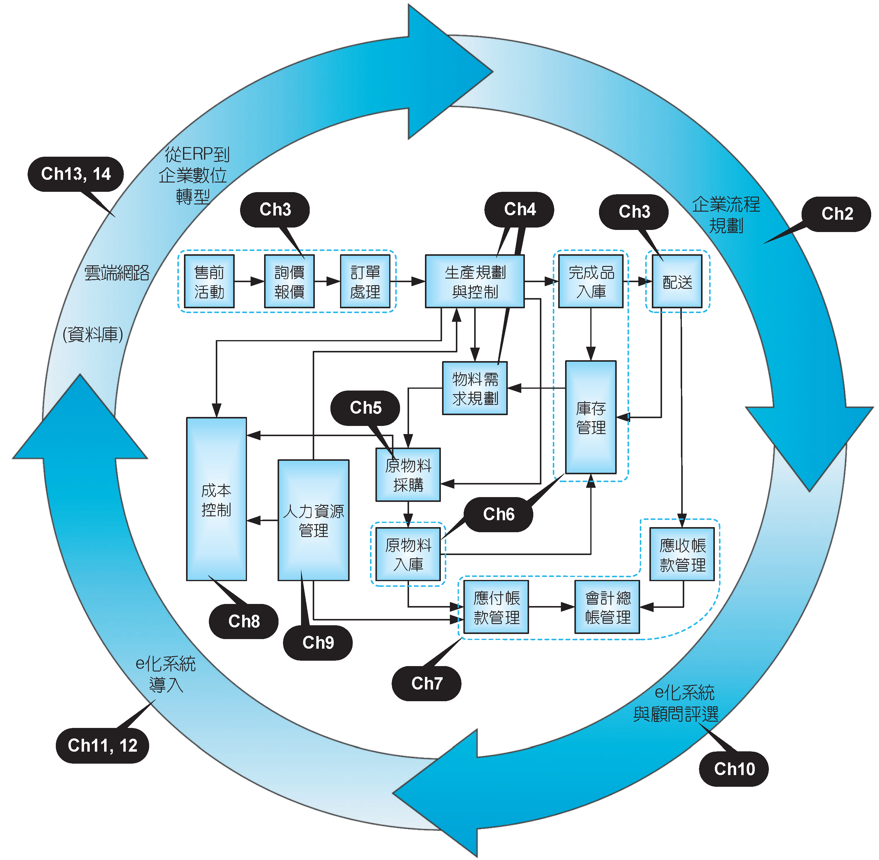
ERP導論總圖
ERP導論

Slide 3
簡報大綱
定義與沿革
企業為何使用ERP
ERP 導入
ERP所需技術
以ERP為基礎的企業e化

Slide 4
沿革
歐美企業從1960年代開始以資訊系統處理企業相關資料
常用的系統有會計資訊系統, 存貨控制系統, 採購系統, 業務系統等
這些資訊系統大都獨立開發或採購而來
企業為能使這些系統中的資料得以交換, 常需耗費龐大人力物力
因此對一個能即時整合各主要流程的系統需求就應運而生
https://www.youtube.com/watch?v=tbyODAQyGWs

Slide 5
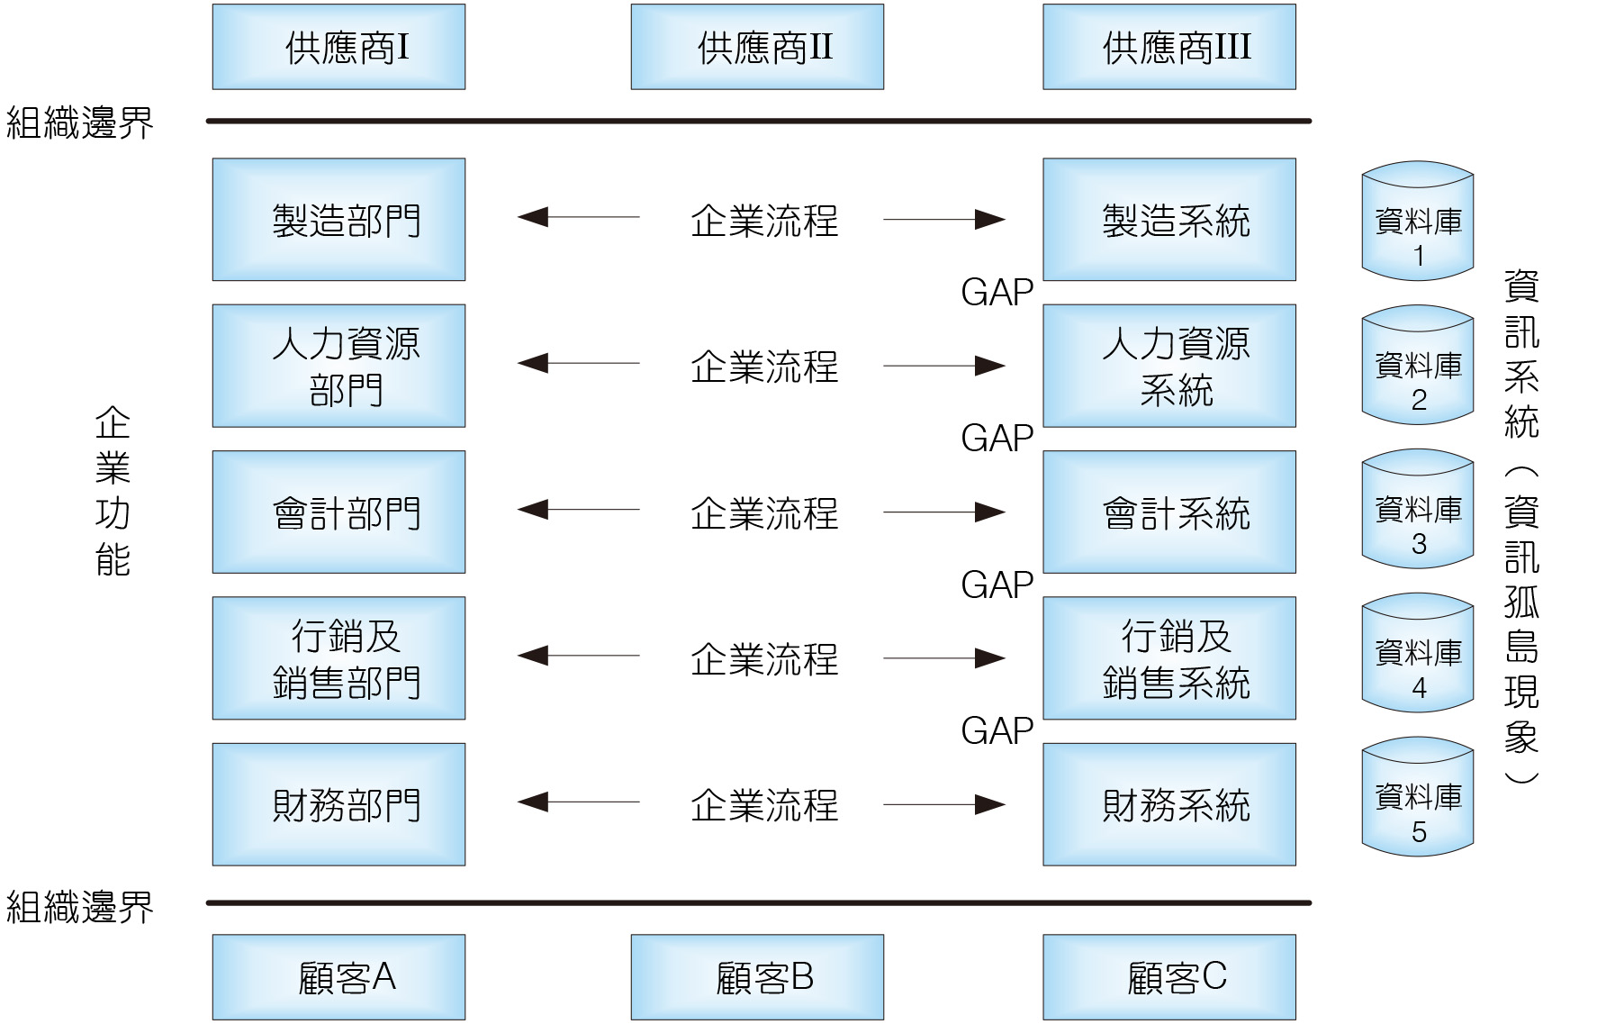
企業內的資訊系統孤島

Slide 6
ERP 軟體上市沿革
另一方面, 很多ERP供應商所撰寫的軟體是由
MRP
MRPII
而演進到ERP
ERPII
https://www.youtube.com/watch?v=jIBDWXdx7R8

Slide 7
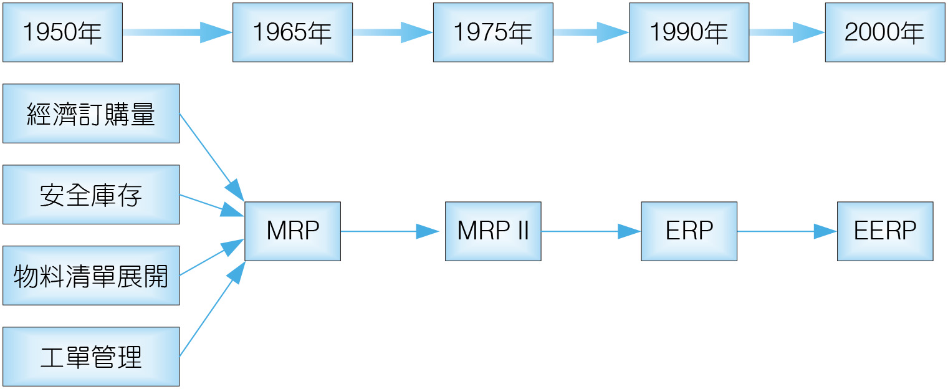
ERP 軟體上市順序

Slide 8
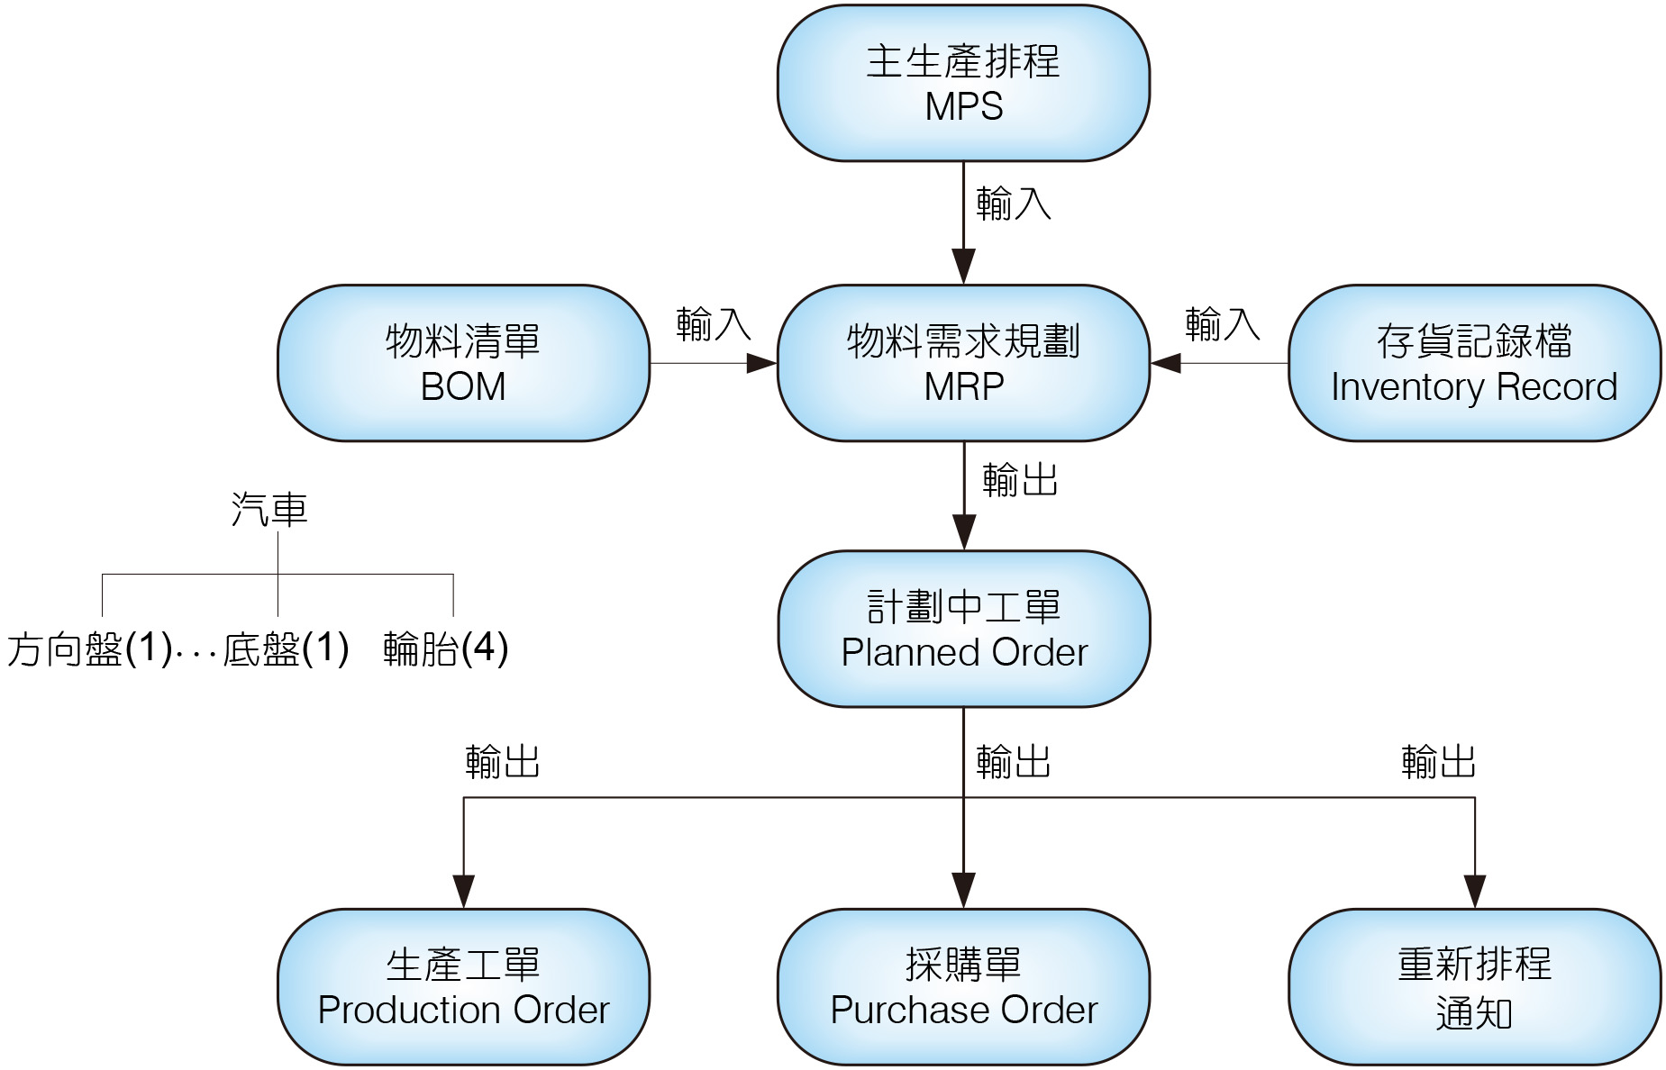
MRP

Slide 9
MRPII
需求預測
客戶訂單
生產規劃/主生產排程
生產結構/物料零件表處理
存貨控制
物料需求規劃
產能規劃
現場控制
採購
會計
財務分析

Slide 10
ERP 定義
1990 由Gartner Group 提出此名詞
APICS於 1995年提出 ERP為
財務會計導向(accounting-oriented)的資訊系統
其主要的功能為將企業用來滿足顧客訂單所需的資源
採購
生產
配銷運籌
進行有效的整合與規劃，以擴大整體經營績效、降低成本。

Slide 11


ERP 特色
提供即時且整合資訊
使日常企業流程加速進行並提供資料以供主管決策
real-time

Slide 12
整合與即時資訊的重要性
回顧古今中外，有相當多的決策案例非常重視整合與即時資訊的提供
案例一：西元前212年秦始皇建直道抵禦北方匈奴入侵，這是一條全長700多公里的「古代高速公路」( 相當台北到高雄來回一趟的距離)，可以做為快速傳送戰情與運送軍隊的通道。
案例二：則是在西元1815年於比利時滑鐵盧小鎮爆發的戰役，結果是英國威靈頓公爵率領的聯軍擊敗了法國拿破崙的軍隊，在戰爭期間，羅斯柴爾德(Rothschild) 家族派遣大量的情報員前往戰場獲取即時戰況以逆向操作方式累積財富成為當時歐洲最龐大的金融帝國。

Slide 13
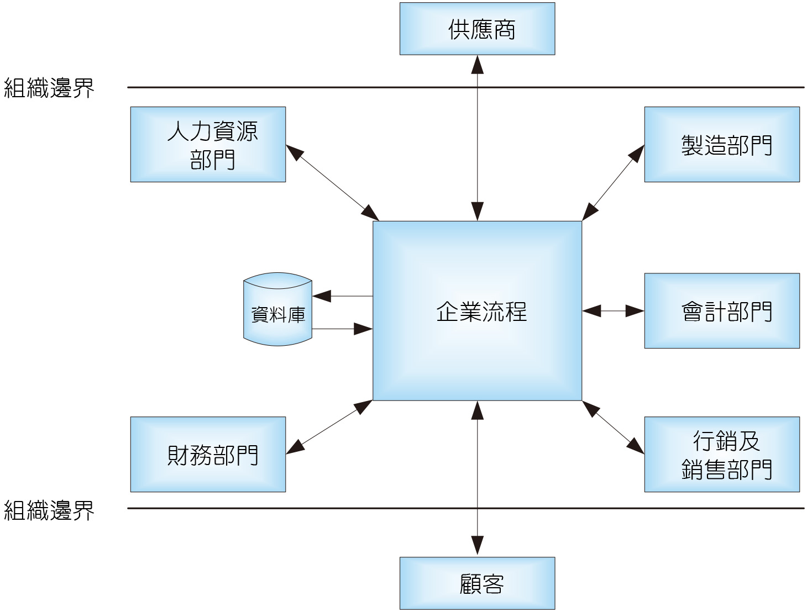
ERP 系統整合資訊孤島

Slide 14
常見ERP 功能模組
ERP 軟體以流程為導向整合與包含
銷售與配送流程
原物料採購與發票驗證流程
倉儲管理/物料預測流程
生產管理
財會作業流程
人力資源管理流程
成本會計

Slide 15
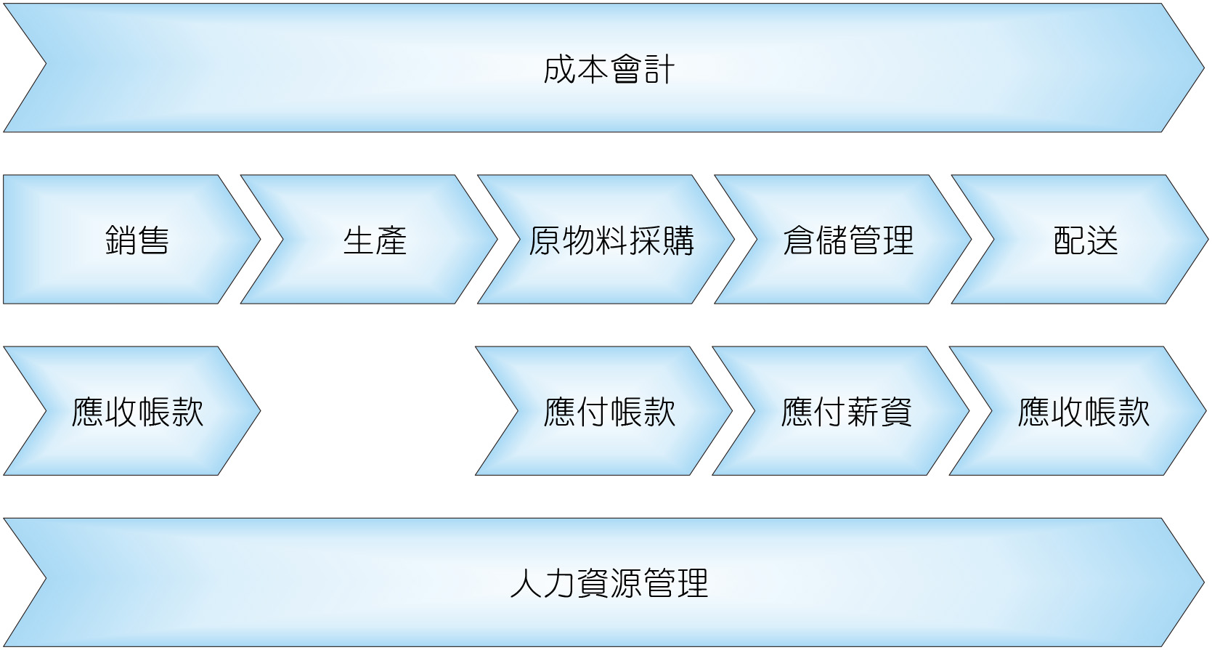
ERP系統中流程關係

Slide 16
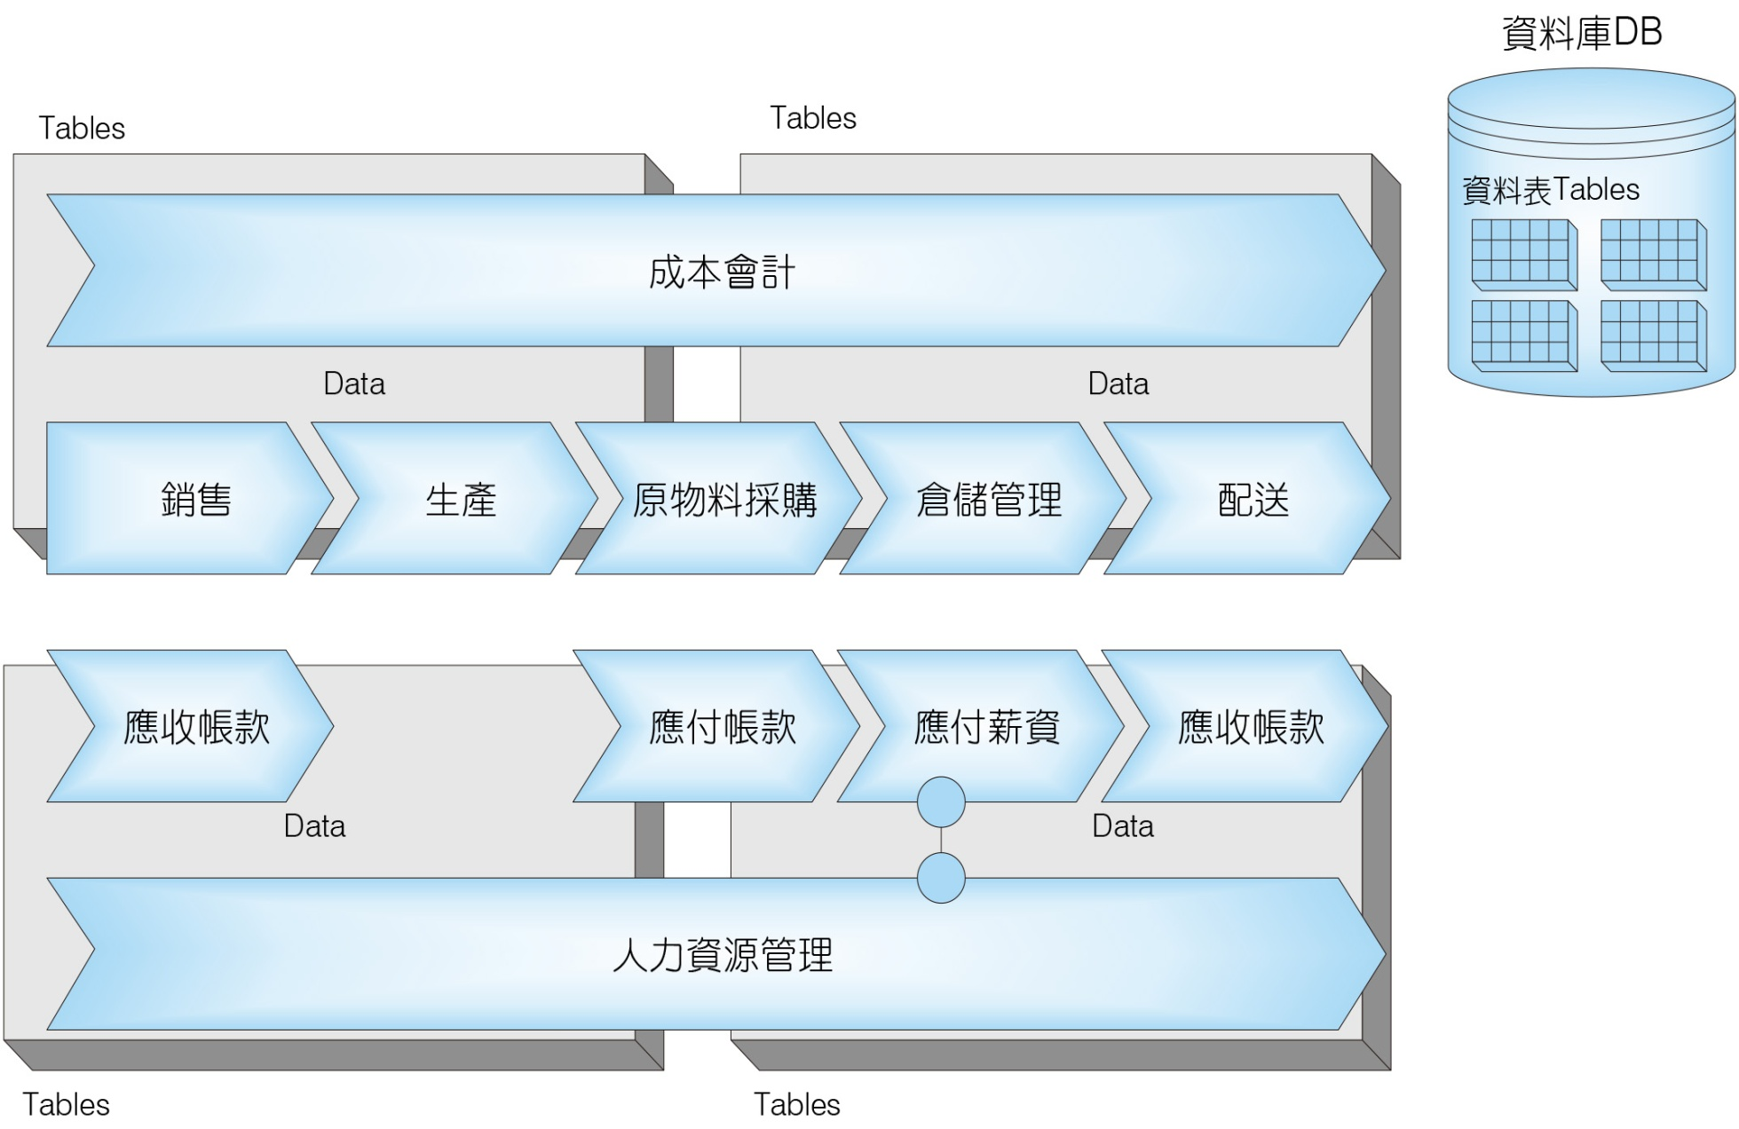
ERP 系統將資料存於同一資料庫的表格中

Slide 17
簡報大綱
定義與沿革
企業為何使用ERP
ERP 導入
ERP所需技術
以ERP為基礎的企業e化

Slide 18
ERP 系統效益
透過各部門系統與資料整合, 中高主管可獲得廣泛且跨部門資料
企業資料得整合使得各部門溝通協調更順暢
可避免因重複輸入所產生的失誤, 以提高生產力

Slide 19
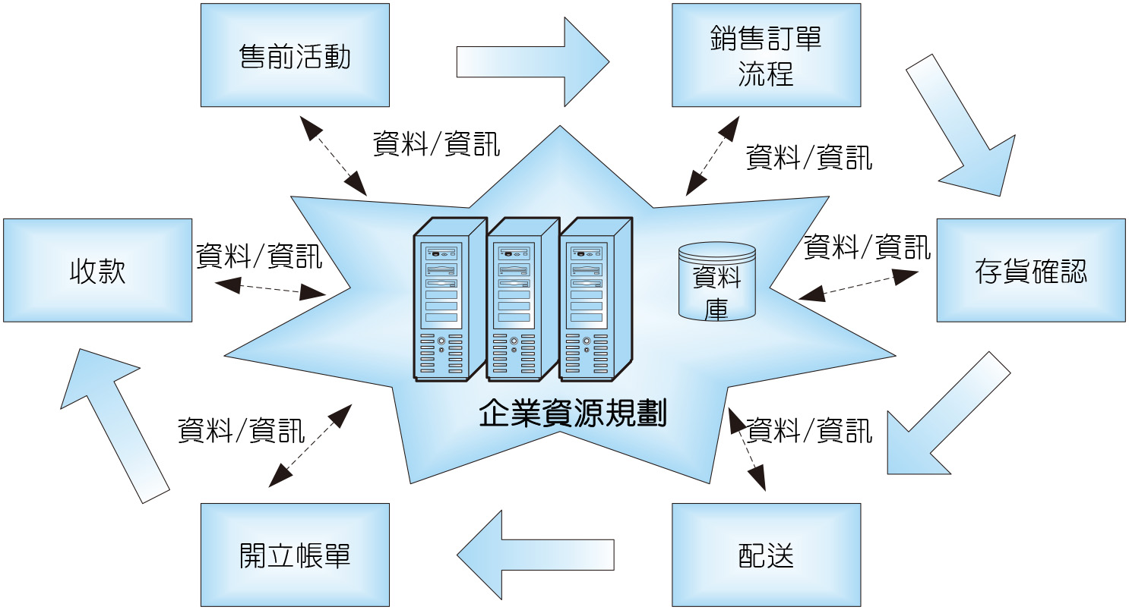
跨部門整合的銷售流程
簡單的銷售流程就須協調
業務
倉儲管理
配送
財務

Slide 20
台灣代工廠的反應時間常很短
IT大廠對台採購常用
98-2(98/2), 100-2(100/2)
百分之98的貨須於接單後兩天需交貨, 或百分之100的貨需兩天交貨
甚有接到訂單後5天直接送至客戶處, 而客戶可能在歐洲或北美洲
(補充)企業有多久時間可決定是否接單?
常需在30分鐘內以B2B方式回覆訂單.

Slide 21
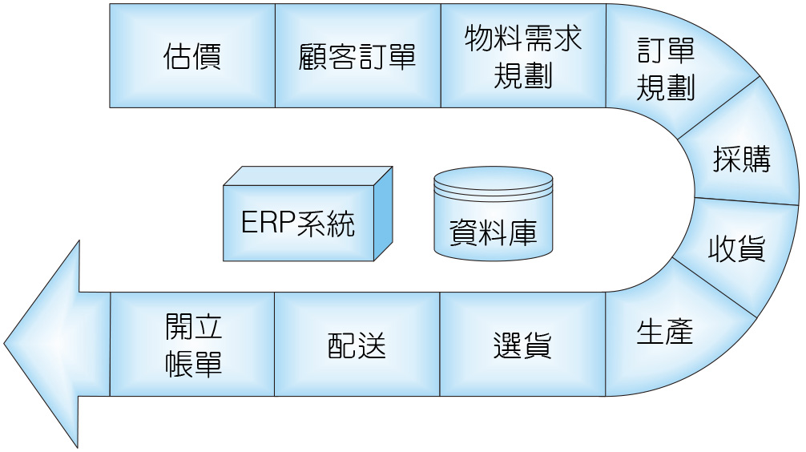
包含生產與原料採購的流程
https://www.youtube.com/watch?v=rwq7fpvVdzY

Slide 22
ERP可能效益
有形效益 無形效益
‧人員減少 ‧提高資訊的可見度
‧存貨減少 ‧嶄新的或已改善的企業流程
‧生產力增加 ‧改善對顧客的回應速度
‧更快速的財務循環 ‧標準化電腦作業平台
‧訂單流程的改善 ‧對各系統間的嚴密整合
‧採購成本的降低 ‧改善成本結構
‧減少 IT 的花費 ‧更佳的彈性
‧改善現金管理 ‧改善 Y2K 的問題
‧利潤的增加 ‧全球化的資訊分享
‧維護成本的減少 ‧改善經營績效
‧增加即時交貨的準確率 ‧改善供應鏈的績效
‧運售與配銷成本的減少 ‧創造新的經營模式

Slide 23
ERP可能效益—案例說明

Slide 24
那些企業可能使用ERP
任何有一定規模的企業
產業別有
製造業, 金融業, 營建業, 通訊業,零售業, 流通業, 政府機關, 大學, 醫療院所…等
(補充)可以單一企業用一套系統，也可集團內多企業用一套系統

Slide 25
ERP發揮績效前提
ERP系統要發揮績效須
適當的企業流程
洽當的導入方法
整合的IT環境

Slide 26
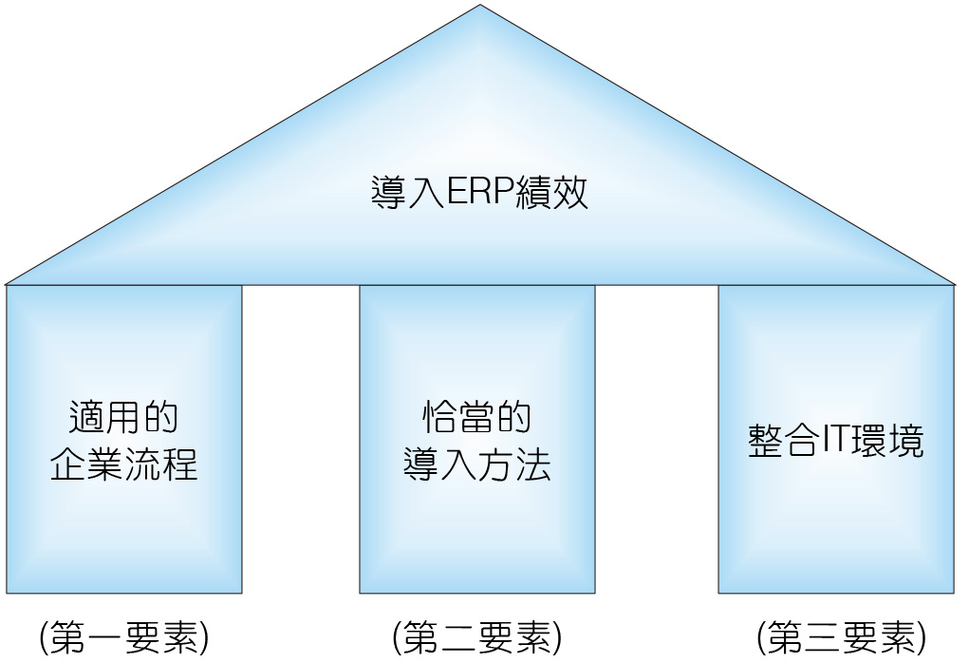
ERP發揮績效前提—三大要素

Slide 27
簡報大綱
定義與沿革
企業為何使用ERP
ERP 導入
ERP所需技術
以ERP為基礎的企業e化

Slide 28
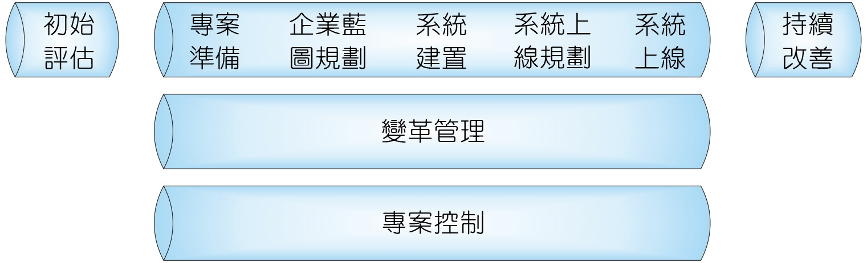
ERP導入專案各階段

Slide 29
(補充)何時適合導入ERP?
經營策略與組織維持穩定
景氣快從谷底反升

Slide 30
(補充)軟體公司選擇
企業形象與穩定度
軟體功能
軟體開發技術平台
所能提供的後續服務
成本 (Total Cost of Ownership)
從其他用戶了解產品與服務

Slide 31
(補充)顧問公司挑選考量要件
顧問品質與可獲得性
顧問公司對企業的了解程度
顧問對企業所在產業的了解
以前的專案能否如期如預算結案
是否與客戶能維持良好關係
是否有好的系統導入方法論
成本
顧問公司對本企業預期投入程度(commitment)

Slide 32
ERP導入兩大重點
將正確的流程調整至系統中
將正確的資料輸入系統中

Slide 33
(補充)將適當的企業流程劃入系統中(source: 呂俊德教授）
Process Chain
Value-Added Chain
ERP Modules

Slide 34
系統導入步驟
專案準備
企業藍圖規劃
系統建置
系統上線規劃
系統上線

Slide 35
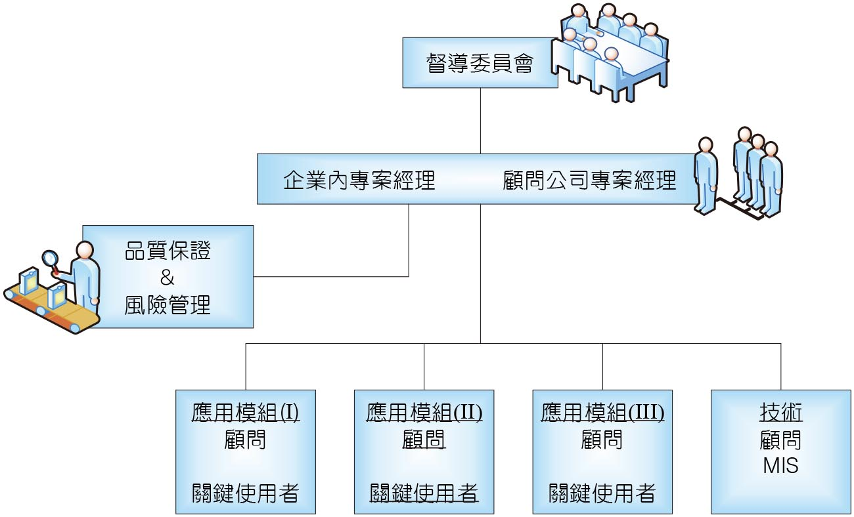
ERP導入專案組織圖

Slide 36
(補充)跨步驟專案活動
變革管理
經由溝通與教育訓練, 確保員工能接受新系統
專案控管
確保計畫能準時, 在預算額度內上線

Slide 37
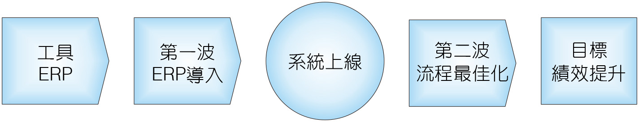
企業轉變的過程 – 持續改善

Slide 38
(補充)常被提到的關鍵成功因素
高階主管支持
適當的變革管理

Slide 39
簡報大綱
定義與沿革
企業為何使用ERP
ERP 導入
ERP所需技術
以ERP為基礎的企業e化

Slide 40
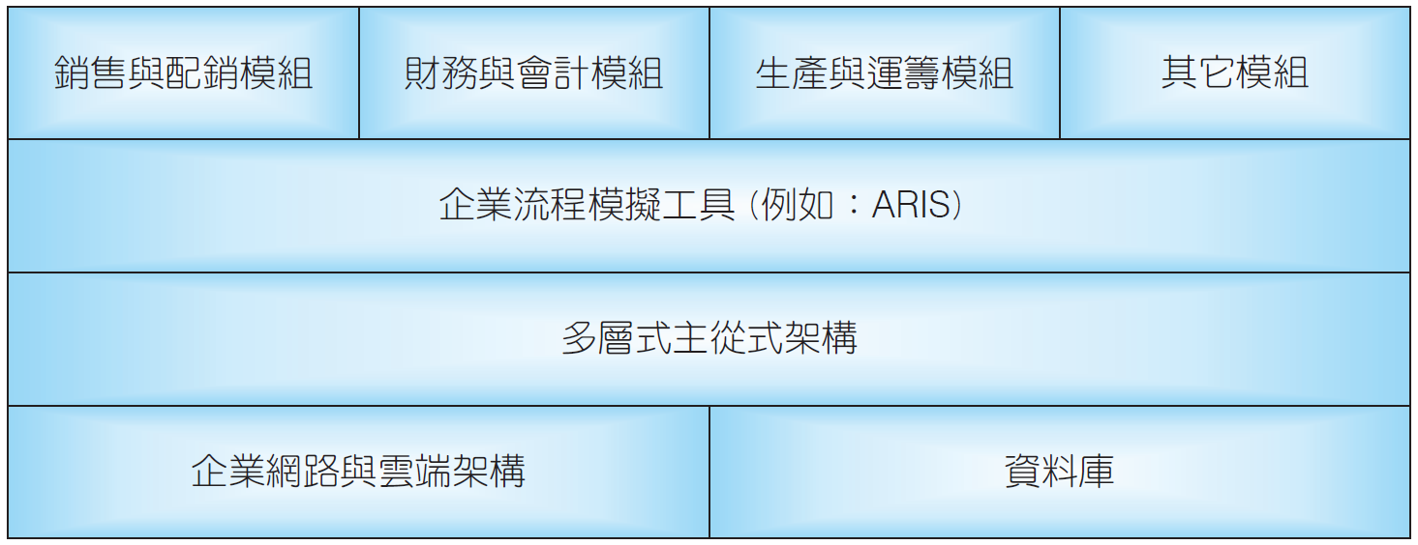
ERP 系統所需基本技術

Slide 41
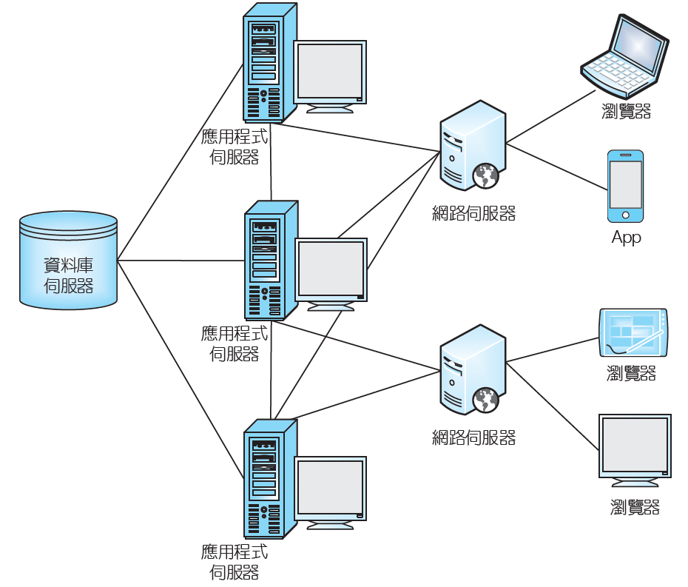
ERP系統架構設計—採多層式主從架構

Slide 42
簡報大綱
定義與沿革
企業為何使用ERP
ERP 導入
ERP所需技術
以ERP為基礎的企業e化

Slide 43
(補充)Classification of MIS Systems
EIS
Executives
Strategic
Strategic Decision Making
Middle Management
DSS
Tactical
What If ?
Trend Analysis
TPS
Operation Personnel
Operational (Transactional)
Transaction Oriented
Online, Real Time
Speed

Slide 44
ERP’s Position in the MIS Hierarchy
EIS
Executives
Strategic
Middle Management
DSS
Tactical
Operational (Transactional)
Operation Personnel
ERP

Slide 45
(補充)ERPII 中的流程導向系統

Slide 46
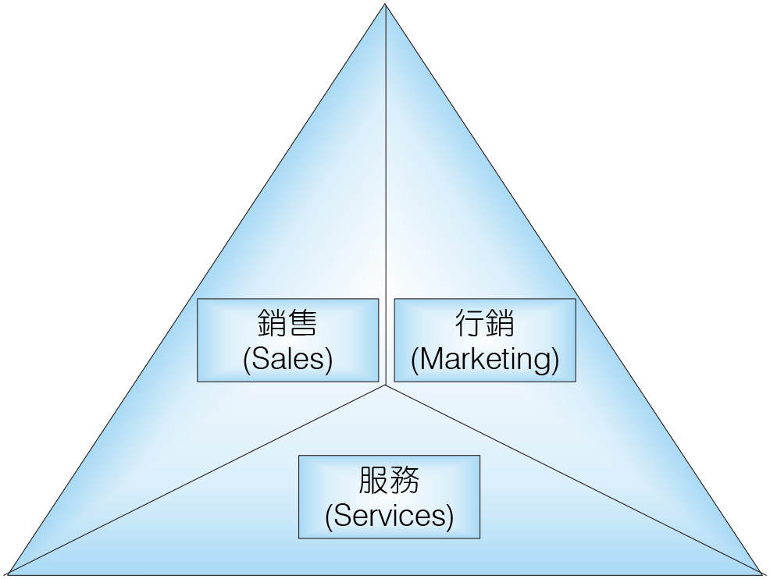
顧客關係管理(CRM)
e化企業與顧客接觸流程

Slide 47
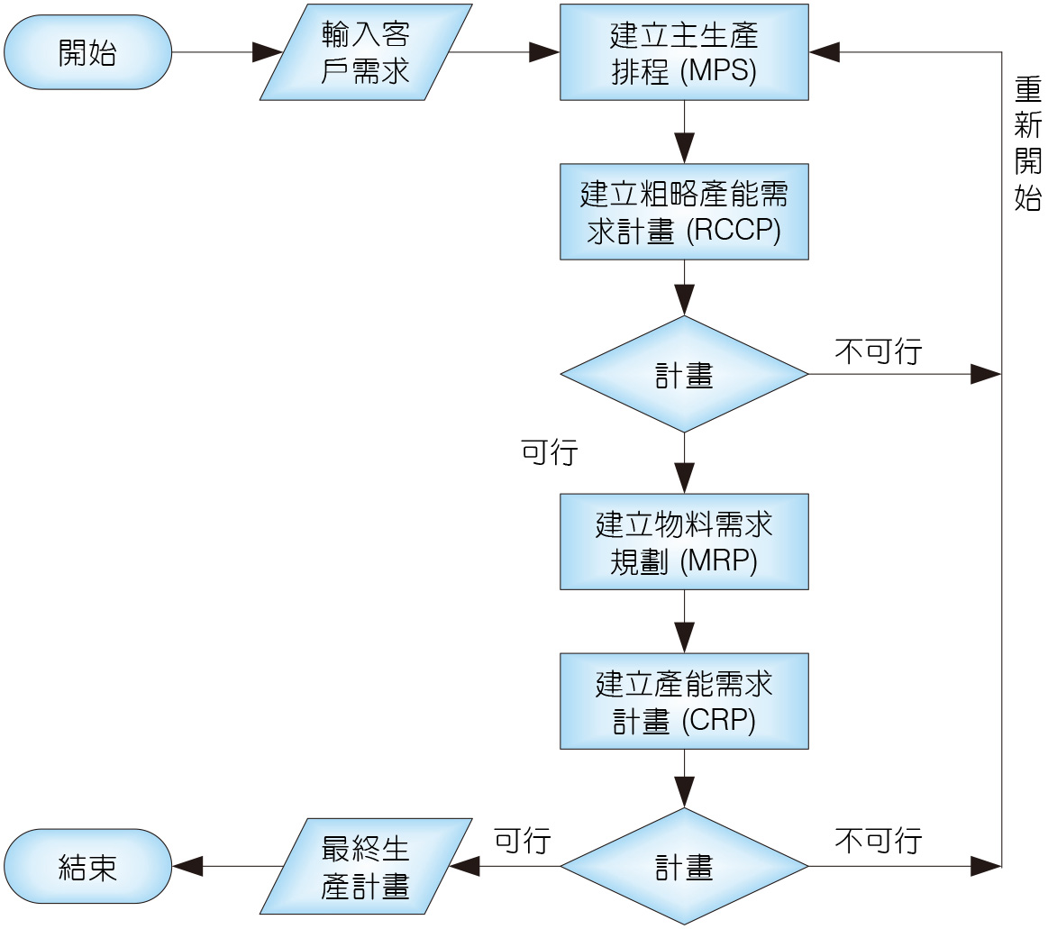
先進規劃與排程(APS)
以先進的計算能力彌補ERP的規劃能力不足

Slide 48
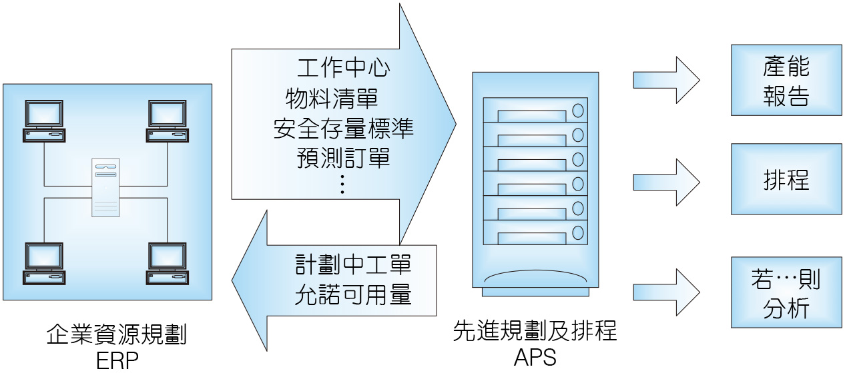
先進規劃與排程(APS)

Slide 49
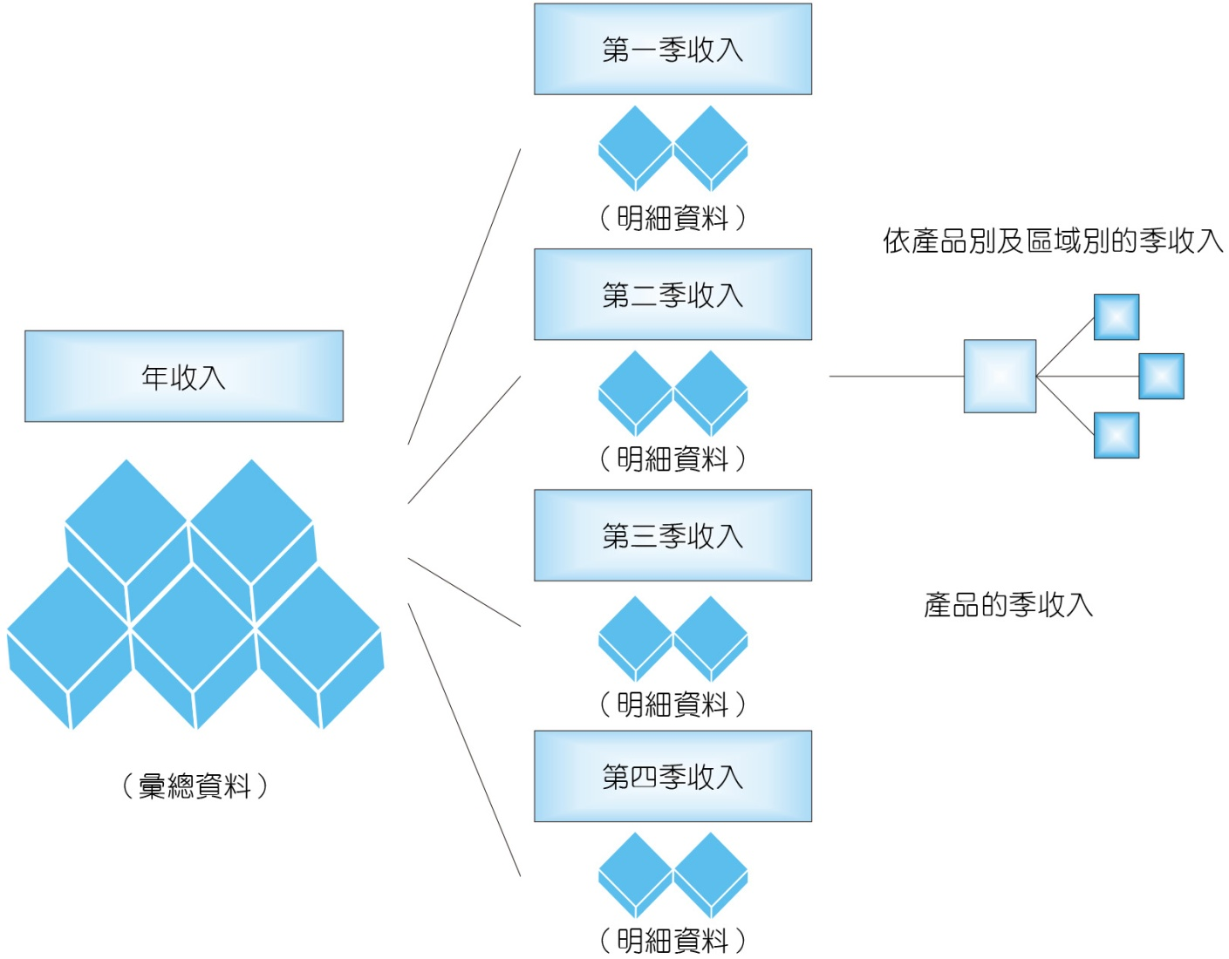
商業智慧(BI) — OLAP工具
以大量儲存空間與人性化的資料模型彌補ERP系統的歷史資料儲存限制與資料查詢不易的限制

Slide 50
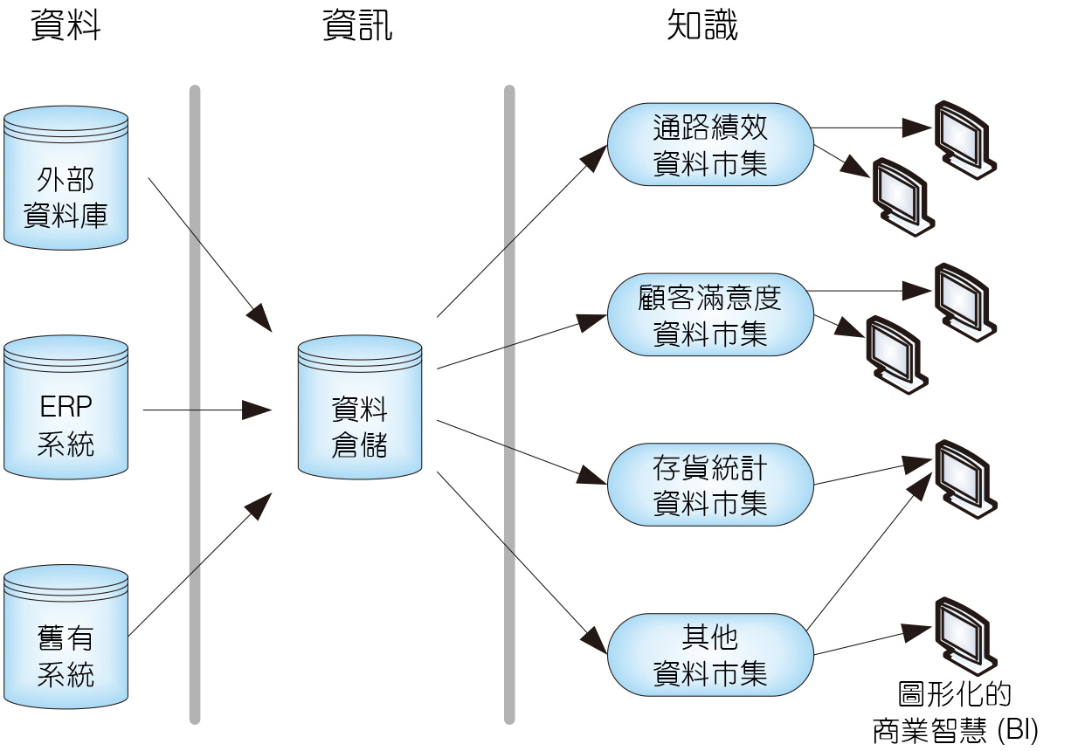
商業智慧(BI) – 資料市集(Data Mart)

Slide 51
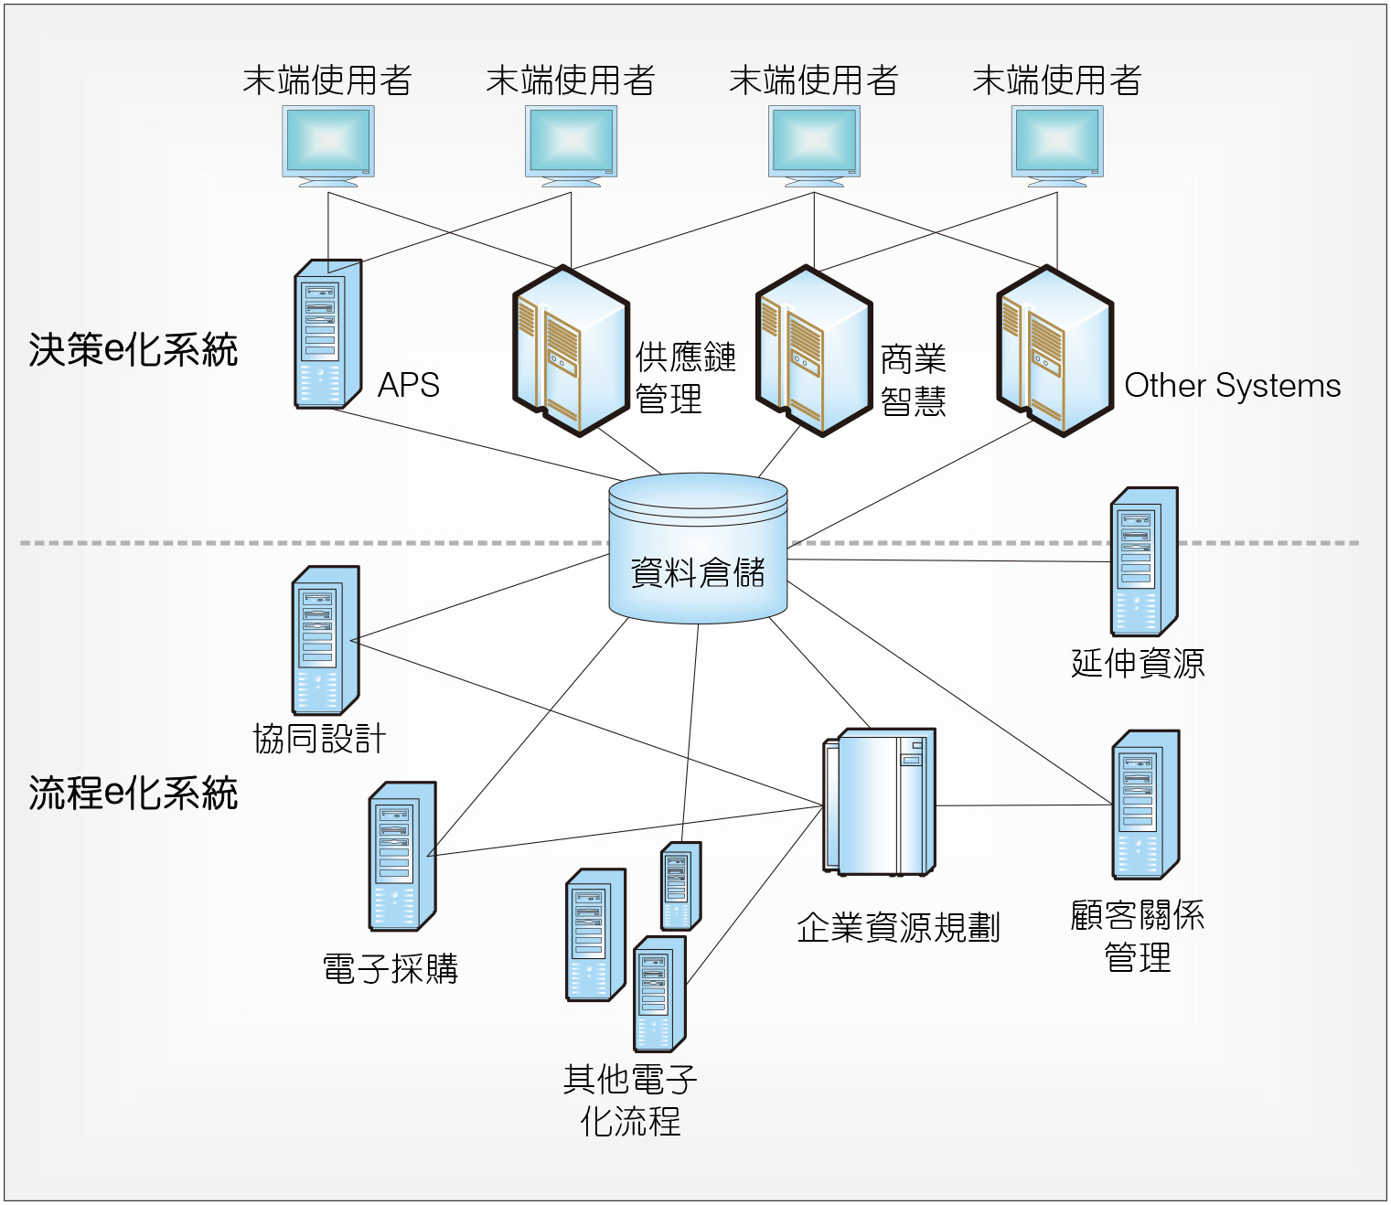
以 ERP 為基礎的企業e化 (eBusiness)

Slide 52

結論
ERP 系統能將企業核心流程整合與e化
ERP的特色在於能將資訊即時整合
ERP系統的績效來自於適用的流程,恰當的導入方法, 與整合的IT環境
ERP 系統為企業e化的核心

Slide 53
(補充) 中華ＥＲＰ學會簡介
本會於91年1月26日成立。
使命：
整合產官學研資源，協助華人地區推動以ERP為基礎的企業e化。
目標:藉由統合與發展知識
協助廠商提高e化效率
協助軟體公司發展適合華人e化軟體
協助台灣成為華人地區最佳e化顧問供應地

Slide 54
(補充) 中華ＥＲＰ學會簡介
ERP學會第一屆分組委員會
產學活動組
出版編輯組
課程推廣組
研究發展組
會員發展組
合作交流組
人才規劃組
主任委員：詹文男
副主任委員：張緯良
主任委員：胡蕙玲
副主任委員：施威銘
主任委員：何靖遠
副主任委員：黃士銘
主任委員：許秉瑜
副主任委員：江忠亮
主任委員：王存國
副主任委員：江天麗
主任委員：陳稼興
副主任委員：楊俊文
主任委員：季延平
副主任委員：林炳輝

Slide 55
(補充) 認證起緣
企業面臨狀況
眾多的企業、軟體與顧問公司無法找到有企業e化核心知識的管理人才
台灣有獨步華人地區的製造業管理與運籌知識, 但利用此知識創造的服務產業還有很大成長空間
需有單位培養龐大且優質的人力資源

Slide 56

(補充) 檢定考試結構
ERP導入顧問師
進階ERP規劃師
ERP軟體顧問師
ERP規劃師
ERP軟體應用師
規劃師與應用師為企業內種子人員

